Slide 1

Jaunās darba samaksas sistēmas ieviešana
Valsts robežsardzē
2017.gada 26.janvārī

Slide 2

2016.gadā īstenotais
Mēnešalgas palielinājums:
Kadetiem – 20,37 euro;
Amatiem, izņemot inspektora palīgus, no 70 līdz 140 euro
Piemaksa par speciālo dienesta pakāpi pieaugusi vidēji par 19,31 euro
2016.gadā naudas balvu un prēmiju fonds (izpilde) amatpersonām 651 tūkst., 2015.gadā izpilde – 218 tūkst.

Slide 3
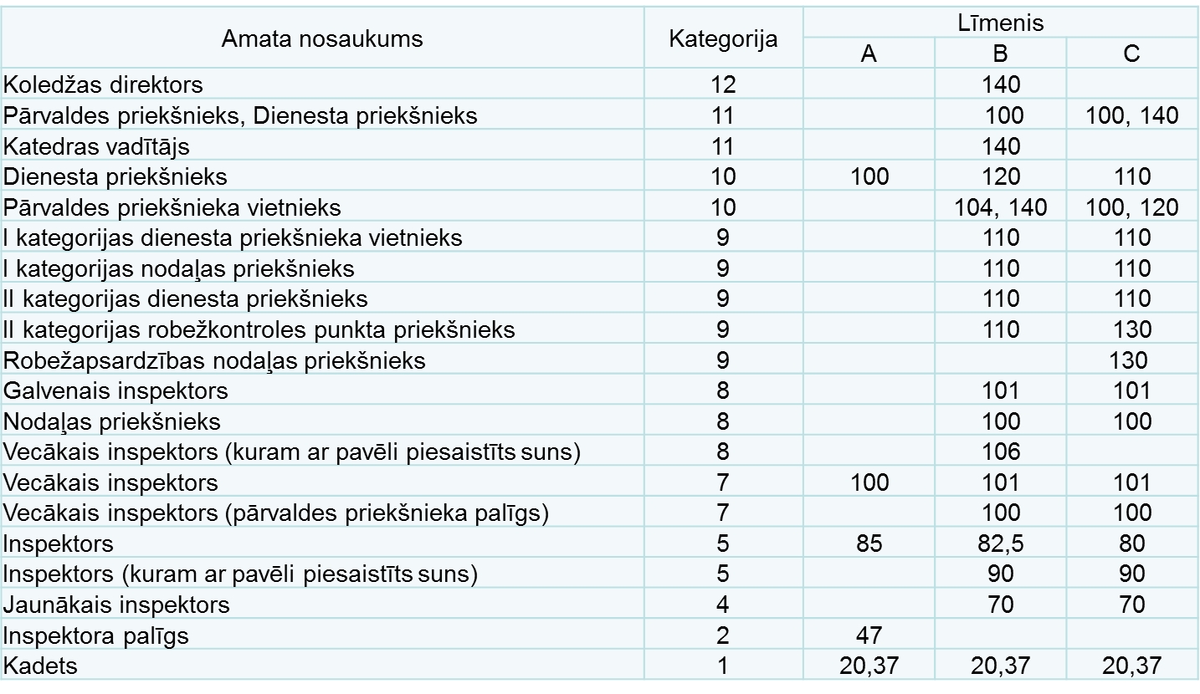
Mēnešalgas palielinājums 2016.gadā

Slide 4
Normatīvie akti un rīkojuma dokumenti
13.12.2016. MK noteikumi Nr.806 «Noteikumi par Iekšlietu ministrijas sistēmas iestāžu un Ieslodzījuma vietu pārvaldes amatpersonu ar speciālajām dienesta pakāpēm mēnešalgu un speciālo piemaksu noteikšanas kārtību un to apmēru»
06.06.2015. VRS iekšējie noteikumi Nr.12 «Kārtība, kādā Valsts robežsardzē un Valsts robežsardzes koledžā nosaka mēnešalgu» (ar grozījumiem)
15.11.2016. VRS pavēle «Par darba grupas izveidi» (kritēriju, mēnešalgu noteikšana)
VRS pavēle «Par darba samaksas noteikšanu Valsts robežsardzē 2017.gadam»

Slide 5
Kritēriji mēnešalgas noteikšanai
Funkcionālie (amata) kritēriji
Pieeja valsts noslēpumam [0-3 punkti]
Korupcijas riski [0-4 punkti]
Riski dzīvībai un veselībai [1-4 punkti]
Intensitāte [0-9 punkti]
Individuālais kritērijs
Izdiena [8 izdienas grupas, par katru izdienas grupu papildus 5 euro]

Slide 6
Mēnešalgas pieauguma amatam noteikšanas mehānisms
Rīcības soļi:
Amati tiek novērtēti atbilstoši definētajiem funkcionālajiem kritērijiem.
Katram amatam noteikta mēnešalga un speciālā piemaksa atbilstoši VRS iekšējam regulējumam 2016.gadā.
Katrai algas grupai noteikts papildu pieaugums, augošā secībā atbilstoši piešķirtajam finansējumam un mēnešalgu grupu vidējām mēnešalgu vērtībām.
Katram amatam pieaugums tiek modificēts atkarībā no amata novērtējuma, atbilstoši mēnešalgas grupā noteiktajam pieaugumam.
Konkrētam amatam noteikta mēnešalga un piemērots izdienas solis.

Slide 7
Robežapsardzības nodaļas inspektors
(virsniekvietnieks, 18.saime III līmenis, 4.algu grupa)
Kritēriju novērtējums:
0 punkti – Pieeja valsts noslēpumam
2 punkti – Korupcijas riski
2 punkti – Riski dzīvībai un veselībai
4 punkti – Intensitāte
Kopā - 8 punkti no 20 (80% no pieauguma)
________________________________________________________________________________________________________________________________
Mēnešalga (2016) – 732 euro (izdienas intervāls 722 – 757, izdiena 7 gadi)
Speciālā piemaksa (2016) – 78 euro (saņemta 7 mēnešus gadā), vidējā integrētā speciālā piemaksa – 37 euro
________________________________________________________________________________________________________________________________
Mēnešalgas aprēķins 2017.gadā:
722 euro + 37 euro + (8/10 * 60 euro jeb 48 euro - papildus pieaugums 4.algu grupai) =
= 807 euro + 15 euro (izdienas ietekme) = 822 euro ____________________________________________________________________________________________________________________________________________________________________________________________________________________________________
Bruto pieaugums:
45 euro (2017) + 80 euro (2016) = 125 euro
Notes:
822 – 732 – 78 / 12mēn * 7mēn = 45 euro

Slide 8
Robežapsardzības nodaļas priekšnieks
(pulkvežleitnants, 18.saime VIII līmenis, 12.algu grupa)
Kritēriju novērtējums:
1 punkts – Pieeja valsts noslēpumam
4 punkti – Korupcijas riski
2 punkti – Riski dzīvībai un veselībai
5 punkti – Intensitāte
Kopā - 12 punkti no 20 (120% no pieauguma)
_______________________________________________________________________________________________________________________________________________________________________________________________________________________________________________________________
Mēnešalga (2016) –974 euro (izdienas intervāls 950 – 994, izdiena 13 gadi)
Speciālā piemaksa (2016) – 92 euro (saņemta 6 mēnešus gadā), vidējā integrētā speciālā piemaksa – 48 euro
_______________________________________________________________________________________________________________________________________________________________________________________________________________________________
Mēnešalgas aprēķins 2017.gadā:
950 euro + 48 euro + (12/10 * 120 euro jeb 144 euro - papildus pieaugums 12.algu grupai) + 63 euro (MK robežas minimuma korekcija)
= 1205 euro + 20 euro (izdienas ietekme) = 1225 euro
_____________________________________________________________________________________________________________________________________________________________________________________________________________________________
Bruto pieaugums:
205 euro (2017) + 130 euro (2016) = 335 euro
Notes:
12.Algu grupas robežas ir 1205-1736 euro;
1225 – 974 – 92 / 12mēn * 6mēn = 205 euro

Slide 9
Secinājumi
Izstrādāti un definēti 4 funkcionālie kritēriji un 1 individuālais.
2. Vidējais bruto pieaugums būs zemāks kā plānots Jaunās darba samaksas sistēmā, ņemot vērā plānoto un faktisko amatpersonu skaita atšķirību.
3. Vidējais pieaugums ar 2016.gada 1.janvāri:
Atlīdzībā ~152 euro
Atalgojumā ~123 euro
4. Vidējais pieaugums ar 2017.gada 1.janvāri būs:
Atlīdzībā līdz 135 euro;
Atalgojumā līdz 109 euro;

Slide 10
PALDIES PAR UZMANĪBU!

